Slide 1
‘Jien ma naħdimx’
IT-TIELET SENA – ROTTA 1
Alexia Saliba & Miriana Curmi

Slide 2
Il-Kisba tal-Ħila - Smigħ
11) Insegwi, nifhem, nislet u nimmemorizza dettalji importanti filwaqt li nevalwa u ninterpreta fi kliemi kanzunetti ta' ġeneri differenti.

Slide 3
Istruzzjonijiet
Ħu xi noti waqt li qed tisma’ din il-kanzunetta
u wara wieġeb il-mistoqsijiet.

Slide 4

‘Jien Ma Naħdimx’ ta’ Karen Debattista

Slide 5
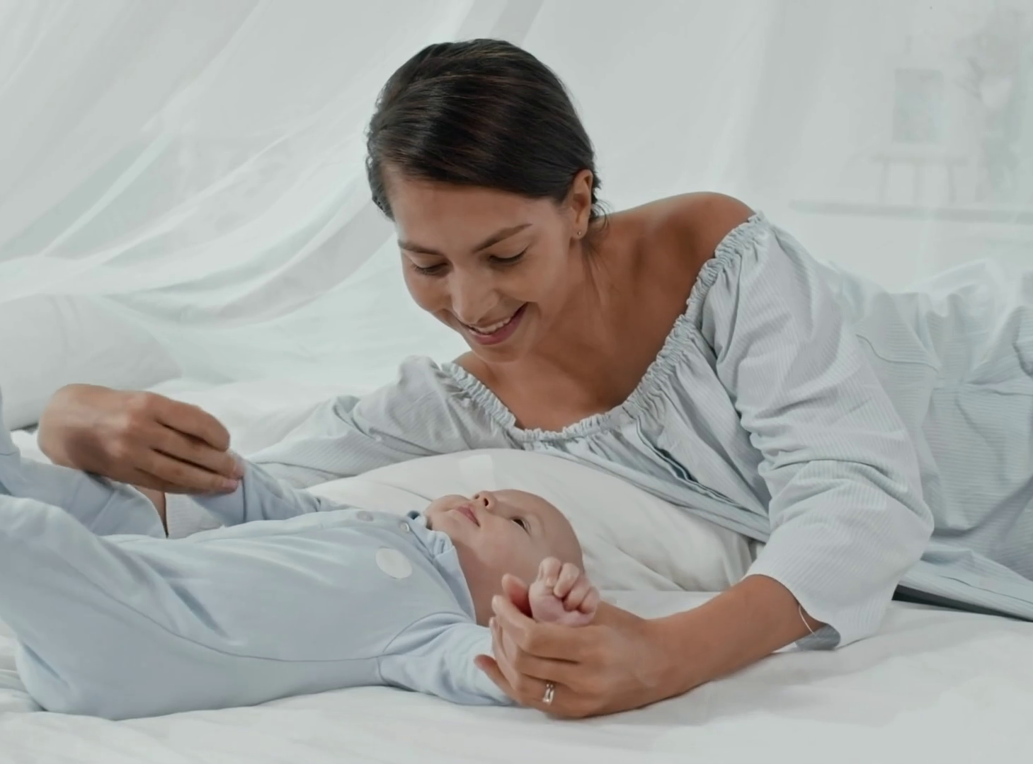
1. Il-kantanta qed tfittex li jkollha xogħol u karriera.
Veru
Veru
Falz
Falz

Slide 6
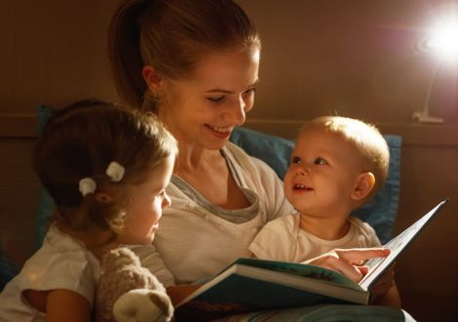


2. Għaliex il-mara ma taħdimx?
a) Għax hi mara tad-dar.
b) Għax sinjura.

Slide 7
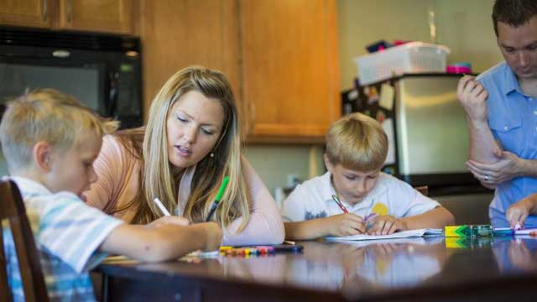
3. Għal min tirreferi d-diska meta tgħid:
“jien ngħix għalik u għaż-żgħar”?
a) Għall-annimali u l-friegħ tagħhom.
a) Għall-annimali u l-friegħ tagħhom.
b) Għar-raġel u għat-tfal.
b) Għar-raġel u għat-tfal.
ċ) Għall-imgħallem u l-impjegati tiegħu.
ċ) Għall-imgħallem u l-impjegati tiegħu.

Slide 8
4. Għalkemm ma taħdimx, fil-kanzunetta tistqarr li għandha ...
a) xogħol wieħed.
b) elf xogħol.

Slide 9

Erġa’ pprova...

Slide 10
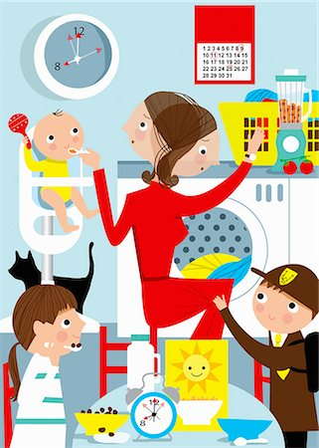

Prosit ... Risposta Tajba!

Slide 11


5. Għall-mara tad-dar, l-importanti li:
a) Il-familja tkun kuntenta fid-dar.
b) Ir-raġel iġibilha l-paga fl-aħħar tax-xahar.

Slide 12

X’taħseb li hu l-messaġġ li trid twassal din il-kanzunetta? Iddiskuti.

Slide 13
Tmiem
malti.skola.edu.mt
Miriana Curmi
Alexia Saliba

